Slide 1
BÁO CÁO BÀI TẬP LỚN
Môn: LẬP TRÌNH JAVA
Đề Tài: LẬP TRÌNH GAME ĐUA Ô TÔ
GIẢNG VIÊN HƯỚNG DẪN: TS. PHẠM DOÃN TĨNH
NHÓM SINH VIÊN:
CHU TRỌNG KHANH 2010 ĐTVT05 – K55
CAO ĐỨC TOÀN 2010 ĐTVT05 – K55
TRƯƠNG TRUNG THÀNH 20102172 ĐTVT05 – K55

Slide 2
NỘI DUNG BÁO CÁO
1. Yêu cầu thiết kế
2. Mô tả thiết kế
3. Hướng giải quyết bài toán
4. Giới thiệu các chức năng của trò chơi
5. DEMO và báo cáo trên chương trình đua ô tô

Slide 3
QUÁ TRÌNH THIẾT KẾ ỨNG DỤNG
Ngôn ngữ: Java
Công cụ lập trình: Phần mềm Eclipse

Slide 4
YÊU CẦU THIẾT KẾ
Giao diện bắt mắt, phù hợp với mọi người chơi
Các chướng ngại vật xuất hiện ngẫu nhiên
Hiển thị điểm số sau mỗi lần chơi

Slide 5
MÔ TẢ THIẾT KẾ
Giao diện khi bắt đầu
Giao diện chọn xe
Giao diện đăng nhập
Xe đua và Xe đối phương
Đường đua và lề đường
Xử lí các va chạm và tăng, giảm tốc độ
Điểm số và tên người chơi

Slide 6
HƯỚNG GIẢI QUYẾT BÀI TOÁN
Trên cơ sở đã phân tích thiết thế, chúng em đã đưa ra hướng giải quyết cho từng công việc cụ thể như sau
1. Thiết kế giao diện: Sử dụng bộ thư viện Javax.swing để thiết kế nên các giao diện đảm bảo được yêu cầu bắt mắt người chơi ngay từ lần đầu sử dụng trò chơi.
2. Thiết kế xe đua và các xe đối phương: Sử dụng các lớp Car.java và CarEnermy.java, còn các giao diện xe chính là các ảnh được dẫn từ thư mục Images và image trong Project. Sử dụng phương thức Paint để tạo nên đường đua và lề đường.

Slide 7
HƯỚNG GIẢI QUYẾT BÀI TOÁN
3. Xử lí các va chạm, tăng giảm tốc độ.
Lớp GameAction.java để xử lí sự kiện nhấn phím
Lớp Music.java để them nhạc trong quá trình đua
Lớp Live.java để xử lí số lượt chơi
Lớp Score.java và ScorePanel.java để tính điểm và hiển thị điểm cho người chơi

Slide 8
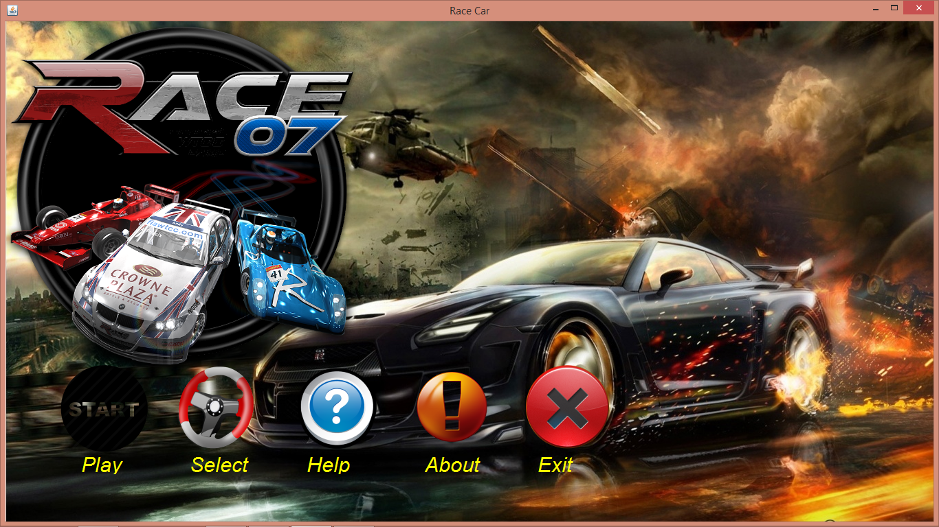
KẾT QUẢ KHI DEMO CHƯƠNG TRÌNH
Giao diện khi bắt đầu trò chơi

Slide 9
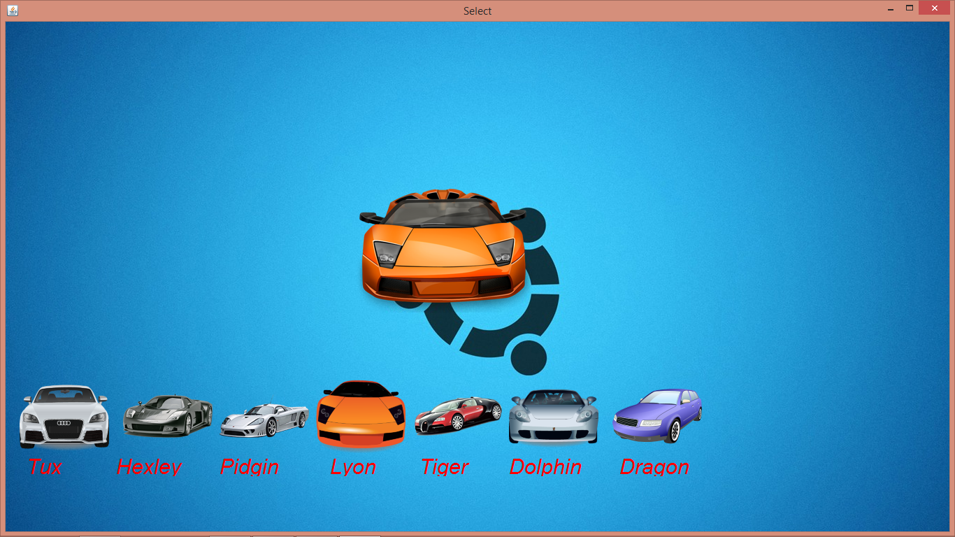
Giao diện chọn xe

Slide 10
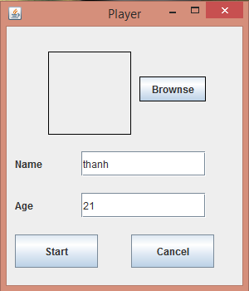
Giao diện đăng nhập

Slide 11
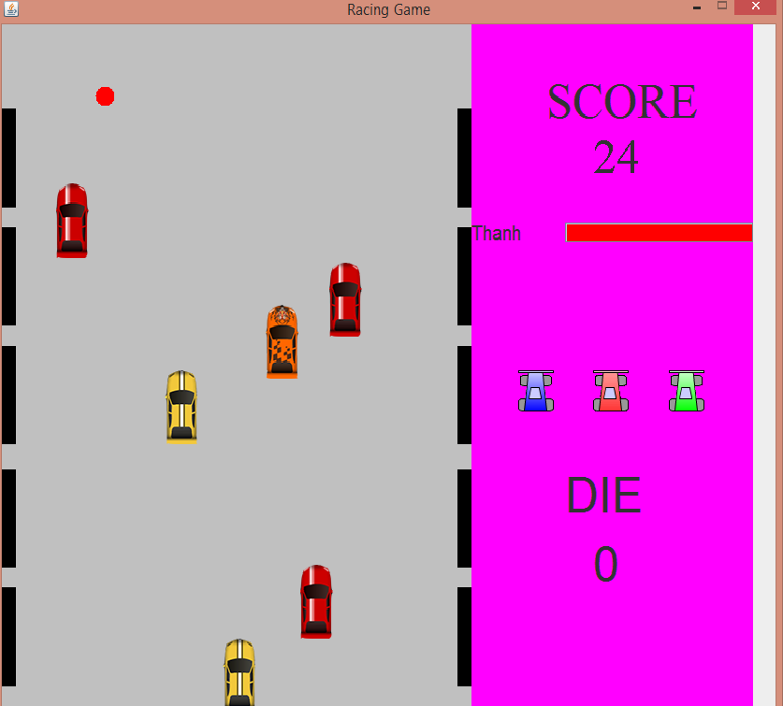
Giao diện khi chơi

Slide 12
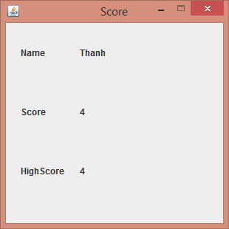
Giao diện tính điểm

Slide 13
KẾT LUẬN
Trò chơi đã thực hiện được các yêu cầu thiết kế. Tuy nhiên do quỹ thời gian ngắn và trình độ giới hạn nên chúng em chưa thể thực hiện tốt nhất phần mềm này, kính mong thầy có thể chỉ bảo để chúng em có thể hoàn thiện phần mềm này hơn nữa.
Chúng em xin chân thành cảm ơn!

